Slide 1
МБОУ «Верх – Обская СОШ им. М.С. Евдокимова»
Окружающий мир
2 класс
«Солнце, воздух, вода и растения!»
(УМК Перспективная начальная школа)
Выполнила:
учитель начальных классов
Долгополова Анна Сергеевна

Slide 2
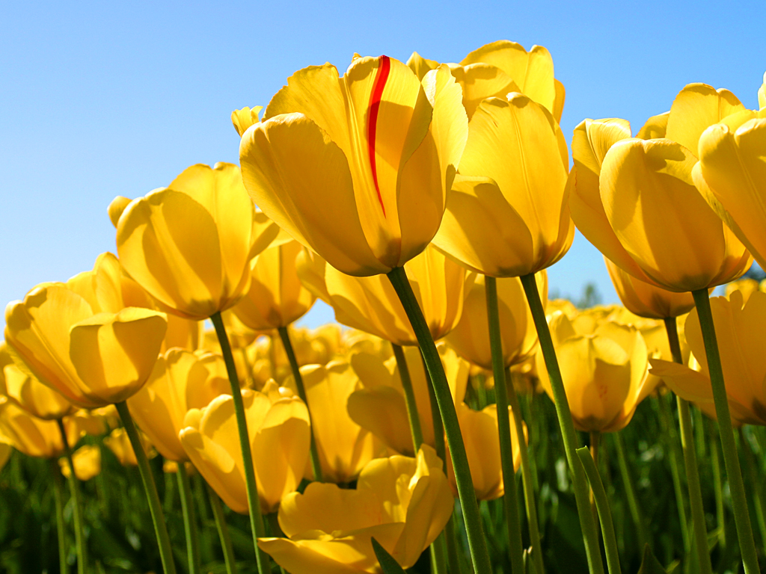
Здравствуй солнце золотое!

Slide 3
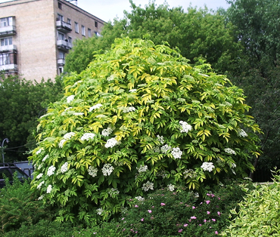
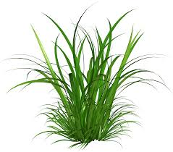

Slide 4
Тема урока:
Солнце, воздух, вода и…
растения!

Slide 5
Задачи урока:
повторим части растений;
докажем, что растение – живой организм;
подведем итоги;
оценим свою работу.

Slide 7
Оцени себя
Цель?
Результат?
Умение?
Успешность?( )
Отметка?

Slide 8
Спасибо за урок!

